Slide 1
Curso Técnico de Desenvolvimento de Sistemas
UC: Linguagem de Marcação (LIMA) – Primeiro Termo
Aula 4 – DIV e CSS
Prof. Douglas Gaspar

Slide 2
Contextualização com o plano de aula
Nessa aula será(ão) abordado(s) o(s) seguinte(s) assunto(s) - (Conhecimento(s)):
HTML
Estilização de páginas
Relacionados a(os) seguinte(s) Fundamento(s) Técnico(s) e Científico(s):
Utilizar linguagem de marcação para desenvolvimento de páginas web
Codificar leiautes de página web
Utilizar semântica de linguagem de marcação conforme normas
Aplicar técnicas de estilização de páginas web

Slide 3
A Tag Div
No HTML existe uma Tag chamada div que é utilizada para criar as divisões (seções/divisões) de uma página
Com ela podemos organizar melhor os conteúdos do site bem como especificar suas posições dentro da página

Slide 4
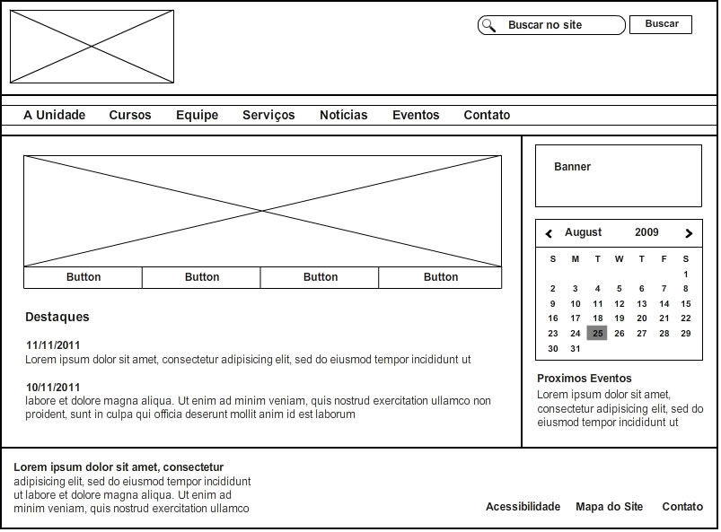
Exemplo de posicionamento de Div

Slide 5
Definição de estilo
Para definir qual o tamanho (largura e altura) bem como cores, fontes, alinhamento entre outras características que uma div irá possuir, podemos usar os códigos do CSS
O CSS é uma linguagem utilizada para criação de estilos. É possível criar estilos de três formas, são elas:
Criando um <style> dentro da Tag <head>
Em um novo arquivo salvo com a extensão .css
Através do atributo style dentro da TAG

Slide 6
Criando estilo no <head>
<!DOCTYPE html>
<html>
<head>
<style>
/*Definição dos estilos a serem usados na página*/
</style>
</head>
<body>
</body>
</html>

Slide 7
Criando estilo em arquivo separado
<!DOCTYPE html>
<html>
<head>
<!-- Ligação com um arquivo css externo -->
<link rel=“stylesheet” href=“arquivo.css”/>
</head>
<body>
</body>
</html>

Slide 8
Criando estilo direto na Tag
<!DOCTYPE html>
<html>
<head>
</head>
<body style=“background-color: #6a97de;”>
</body>
</html>

Slide 9
CSS (Cascading Style Sheet)
O CSS, também conhecido como “folha de estilo” é um recurso para adicionar características visuais em um documento HTML
Esses recursos são indicados através de um nome de propriedade seguido do seu valor na seguinte sintaxe:
propriedade : valor;

Slide 10
CSS – classes e identificadores
Caso um estilo possua diversas propriedades, por exemplo, alteração de cor, tamanho de fonte, cor de fundo, etc., devemos agrupar esses estilos
É possível agrupar estilos usando classes ou identificadores
As classes possuem o ponto final como marcador e podem ser reutilizadas dentro de uma mesma páginas
Os identificadores possuem o # como marcador e, por padrão, devem ser atribuídos a um único elemento na página

Slide 11
CSS – classe
Iniciamos com o ponto final e depois atribuímos um nome para a classe. Após o nome é aberto um bloco utilizando a chaves { } como delimitadores, exemplo:
.titulos{
font-size: 15em;
color: red;
}
<div class=“titulos”>Texto de exemplo</div>

Slide 12
CSS – identificadores
Iniciamos com o # e depois atribuímos um nome para a identificação. Após o nome é aberto um bloco utilizando a chaves { } como delimitadores, exemplo:
#titulos{
font-size: 15em;
color: red;
}
<div id=“titulos”>Texto de exemplo</div>

Slide 13
CSS – alterando uma Tag
Também é possível mudar o estilo de uma Tag do HTML com código CSS. Desse modo, todas as mesmas Tags dentro do documento ficarão no novo formato
Por exemplo, se quisermos alterar o tamanho da fonte utilizada na Tag <p>, o CSS ficará:
p {
font-size: 22em; }

Slide 14
CSS – agrupar configurações
Com CSS é possível atribuir uma sequência de propriedades a mais de um item separando-os por vírgula, ou seja, se desejamos fazer a mesma formatação para diversos itens podemos fazer da seguinte forma:
p, a, span {
font-size: 12px;
color: #575757;
}
As Tags <p>, <a> e <span> ficarão com a formatação indicada

Slide 15
CSS – principais unidades de medida
O CSS permite a atribuição de valores usando as seguintes unidades:
Unidades absolutas
pixel (px)
porcentagem (%)
centímetros (cm)
milímetros (mm)
pontos (pt)
Unidades relativas
element (em) – utilizado para tamanhos de fonte
viewport width (vw) – corresponde a 1% da largura da tela
Viewport height (vh) – corresponde a 1% da altura da tela
Porcentagem (%) – relacionado ao elemento-pai

Slide 16
CSS – propriedades mais usadas
A seguir estão listadas as propriedades mais usadas no CSS bem como a sua função
width – controla a largura
height – controla a altura
font-size – tamanho da fonte
font-Family – tipo da fonte
color – cor da fonte
float – encaixar um componente ao lado da tela
margin – espaço após o componente
padding – espaço interno do componente
border – definição da borda

Slide 17
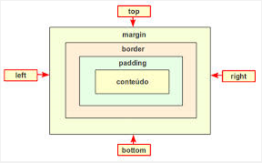
CSS – visão do componente
Border: é a Beirada do elemento
A Margem é o espaço entre o elemento e outros elementos próximos
Conteúdo é o que está definitivamente dentro da caixa
Padding : é o espaçamento entre
o conteúdo e a borda

Slide 18

Exemplo
Criar uma página HTML e CSS para reproduzir a seguinte tela:

